Slide 1
MÔN TIN HỌC
LỚP 3

Slide 2


KHỞI ĐỘNG
Em hãy điền tên các công cụ:
Bút vẽ
Tô màu
Tẩy
Vẽ đường thẳng
Vẽ đường cong
Chọn chi tiết tranh vẽ

Slide 3

HỌC VÀ CHƠI CÙNG MÁY TÍNH
Tập vẽ với phần mềm Tux Paint

Slide 4

MỤC TIÊU BÀI HỌC
Biết cách sử dụng các công cụ vẽ hình trong phần mềm Tux Paint.
Vẽ được một bức tranh hoàn chỉnh bằng chương trình Tux Paint.
Hào hứng, thích thú học tập môn tin học.

Slide 5


Bài: Tập vẽ với phần mềm Tux Paint
1. Giới thiệu phần mềm:
Nháy đúp chuột vào biểu tượng để khởi động chương trình Tux Paint

Slide 6
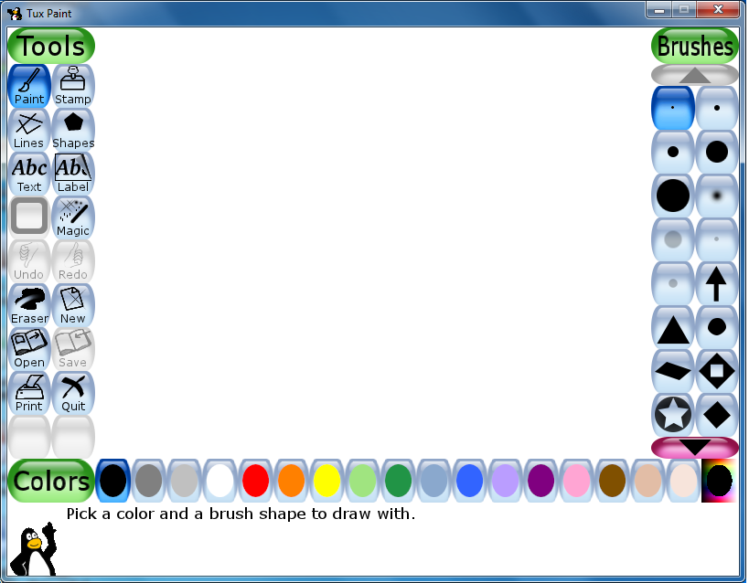
Bài: Tập vẽ với phần mềm Tux Paint
1. Giới thiệu phần mềm:
Vùng hình mẫu
Các hình có sẵn hiện ra tương ứng với công cụ mà em chọn.
Vùng công cụ
Chọn sơn để vẽ tự do, đường để vẽ các đường thẳng hoặc gấp khúc, hình để vẽ hình, văn bản để gõ chữ.
Vùng màu sắc
Vùng chọn màu cho nét vẽ.

Slide 7
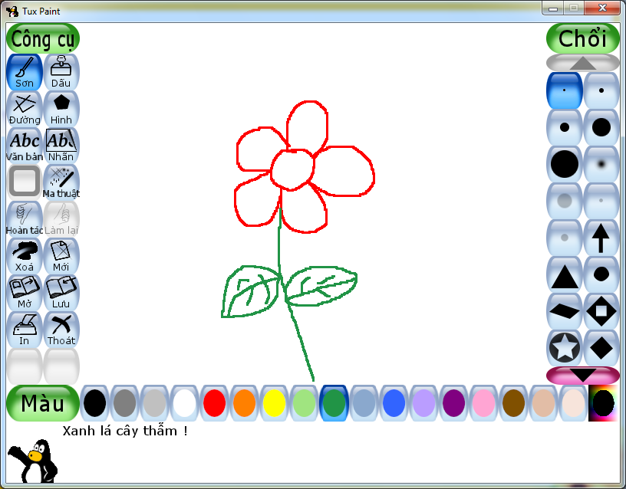



Bài: Tập vẽ với phần mềm Tux Paint
2. Vẽ tự do
Các bước vẽ hình một bông hoa
Bước 1: Chọn
Bước 2: Chọn tiếp để chỉnh nét vẽ
Bước 3: chọn màu
đỏ cho bông hoa, màu xanh cho cành và lá .

Slide 8

THỰC HÀNH
Hãy vẽ bông hoa

Slide 9

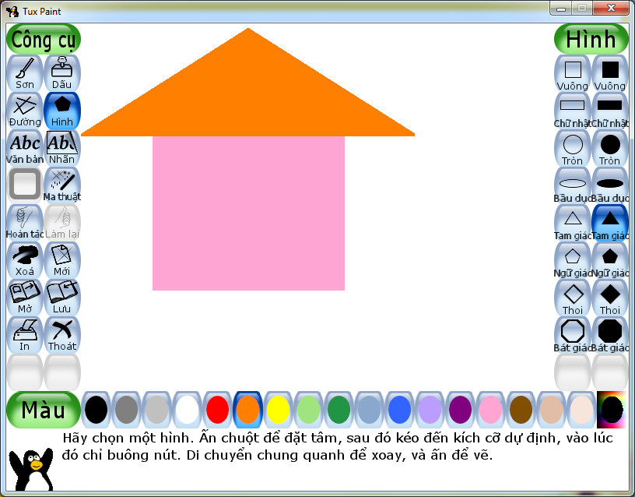


3. Vẽ hình khối
- Các bước vẽ ngôi nhà:
B1: Chọn
B2: Chọn hình vuông hoặc hình tam giác ở vùng hình mẫu
B3: Chọn màu cho ngôi nhà.
B4: Di chuyển con trỏ chuột ra trang vẽ, nhấn giữ chuột và kéo để vẽ.

Slide 10
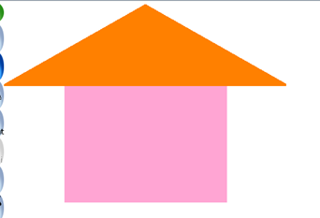
THỰC HÀNH
Hãy vẽ ngôi nhà

Slide 11
TRÒ CHƠI HÁI HOA
Luật chơi:
+ Nhiệm vụ của các bạn là chọn ngẫu nhiên một bông hoa. Khi có bạn trước chọn bông hoa đó rồi thì không được chọn lại nữa.
+ Nếu chọn được bông hoa may mắn bạn sẽ nhận được một phần quà.
+ Nếu chọn bông hoa chứa câu hỏi bạn sẽ trả lời câu hỏi đó, đúng bạn được tặng một phần quà ngược lại nếu trả lời sai hoặc không trả lời thì bạn nhường lại quyền trả lời cho bạn khác.

Slide 12







Em hãy hái hoa đi nào?

Slide 13
Công cụ trong phần mềm tập vẽ Tux Paint để làm gì?
Vẽ tự do
Quay lại

Slide 14

Chúc mừng bạn nhận được phần quà là một tràng vỗ tay
Quay lại

Slide 15



Để lưu bức tranh em thực hiện chọn nút lệnh nào?
A. B. C.
Quay lại

Slide 16
Công cụ trong phần mềm Tux Paint dùng để làm gì?
Vẽ hình khối
Quay lại

Slide 17

Bài: Tập vẽ với phần mềm Tux Paint
Em cần ghi nhớ
- Để vẽ tranh trong chương trình Tux Paint, em thực hiện tuần tự theo các bước: chọn công cụ, chọn hình mẫu, chọn màu và vẽ
- Phải nhấn nút lưu trước khi thoát khỏi chương trình.

Slide 18
DẶN DÒ
Về nhà xem lại nội dung bài học.
Ôn lại tất cả chủ đề đã học.

Slide 19

Kính chúc các thầy cô giáo mạnh khỏe
Chúc các em chăm ngoan học tốt !

